Slide 1
Foodstand Locator
Miguel Miranda

Slide 2
Objetivo
Regresión + Clustering
Obtener información de INEGI
https://www.kaggle.com/code/aslanahmedov/walmart-sales-forecasting
Localizar potenciales hotspots para ubicar un puesto de comida
Conducir un proceso de Ciencia de Datos

Slide 3
Estrategia
Research
INEGI data
Data Exploration
Análisis Exploratorio de Datos
Visualizaciones
Data Preparation
Limpieza de datos
Creación de tablas
Condensado de información
Data Modeling
Regresión Lineal (& Log)
Regresión KNN
Clustering - pendiente
Data Restitution
Entrega de información productiva a negocio
Métricas de desempeño
Dashboard
DENUE
Comercio Informal

Slide 4
resultados

Slide 5
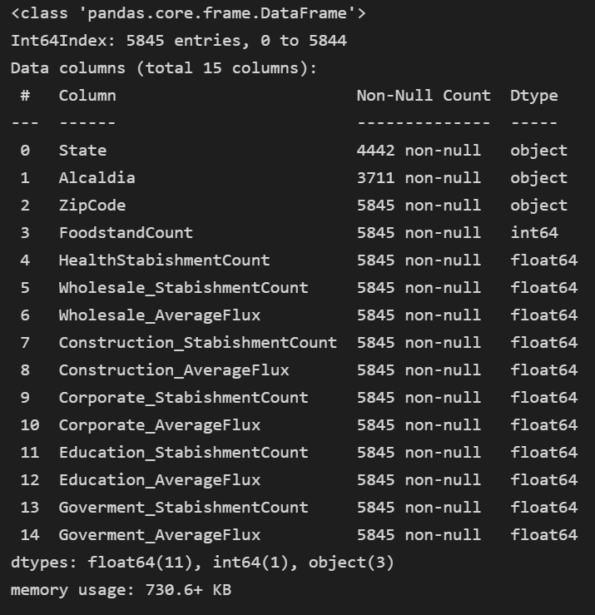
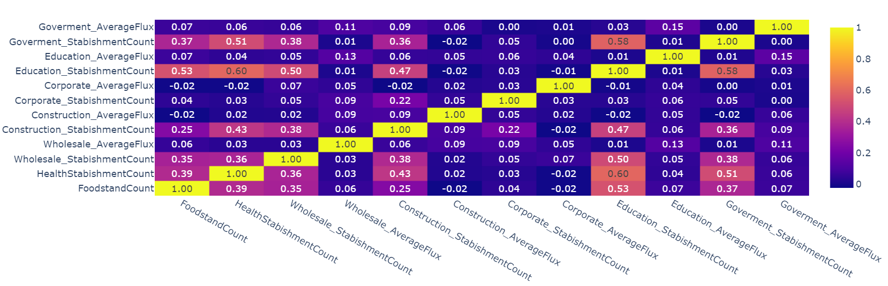
Columnas y correlaciones

Slide 6
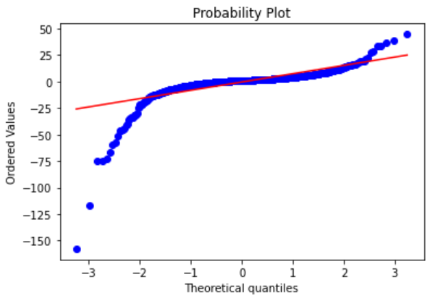
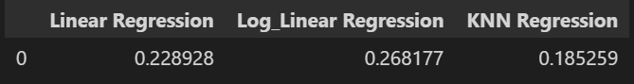
Resultados – Regresión Lineal vs KNN

Slide 7

Resumen
Log Regresión Lineal es mejor modelo
Modelos escalables acorde al tamaño de datos

Slide 8
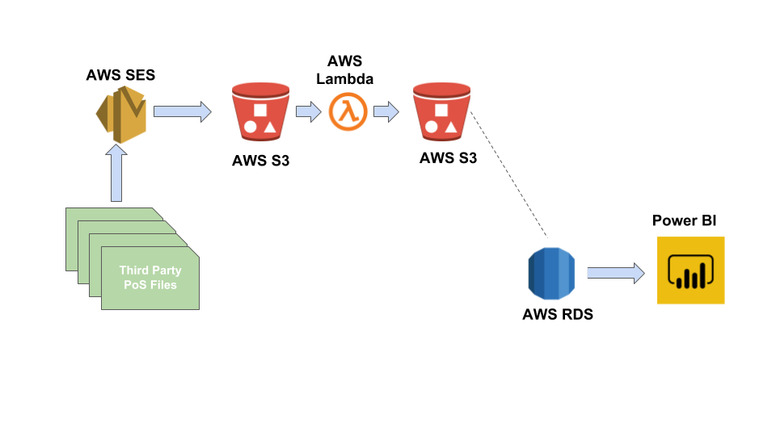
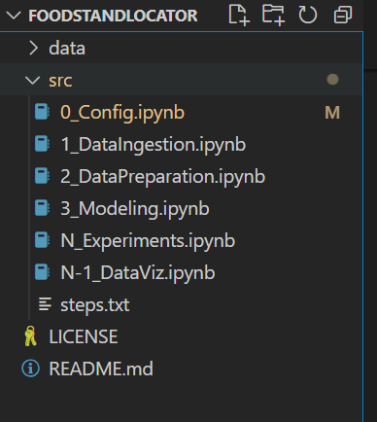

Siguientes Pasos
Users

Slide 9





Gracias
Miguel Miranda
leugim@ciencias.unam.mx
Esta foto de Autor desconocido está bajo licencia CC BY

